Slide 1
Infomøde cc renovering af vandledninger & Grønne vejbede i vanløsehøj haveby
25. februar 2020

Slide 2
Dagsorden for mødet
Renovering af vandledninger v. Jesper Jensen, HOFOR
Grønne veje projekt
Overordnet info om projektet, herunder tid og udførelse v. Marlene Halkjer, HOFOR
Hydrauliske forhold og regnmængder v. Nikolaj M. Hansen, Rambøll
Placering af vejbede og trafikale forhold v. Nichlas Rasmussen, Rambøll
20 minutters spørgsmål i plenum
Claus Mouritsen og Toke Sloth Illeris fra HOFOR
Spørge ”ø’er”
Renovering af vandledninger (Jesper)
Tegning V01, V03, V05, V07 (Nikolaj)
Tegning V02, V04, V06, V08 (Nichlas)
Nedsivning og generelle spørgsmål om projektet (Toke, Claus og Marlene)
VI GEMMER SPØRGSMÅL TIL EFTER PRÆSENTATIONEN

Slide 3
Renovering af vandledninger i området

Slide 4
Placering af byggeplads og containere

Slide 5
Foreløbig tidsplan for renovering af vandledninger og tidligere erfaringer
Da HOFOR for øjeblikket er i afsluttende udbudsfase for valg af potentiel ny entreprenør vil dette være det første projekt der skal igangsættes.
Forventet opstart vil være omkring 1 maj 2020.
Forventet afslutning vil være omkring medio august.
I forhold til tidligere renoveringsprojekt vil der være fokus på hastighed af køretøjer, adgang til privat matrikel og bedre kommunikation.
Husk der er mulighed for at få udskiftet privat stikledning ved samme anledning.

Slide 6
Grønne veje projekt
Foreløbig tidsplan:
April/maj: Projektering
April til juli: Myndighedsbehandling – trafik og nedsivning (kun vejledende)
Juni til august: Udbud og kontraktforhandling
September: Opstart af byggeperioden – forventet ca. 8-10 måneder

Slide 7
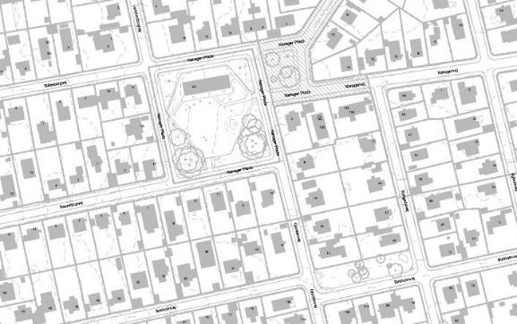
Grønne veje projekt
Byggeperioden:
Byggeplads og materialeplads
Adgangsveje forsøges fordelt gennem byggeperioden
Hensyn til beboere i det omfang, det er muligt

Slide 8
3. Hydrauliske forhold
Hvor løber vandet hen?
Regnmængder
Hvordan fungerer det?
Notes:
Full bleed, image, white box, case, 3

Slide 9
HVOR LØBER VANDET HEN?
RELATIVT FLADT/ KUVERTFALD
FINT LÆNGDEFALD
Notes:
Full bleed, image, white box, case, 3

Slide 10
REGNMÆNGDER
10-års regnhændelse
Vand fra fortov og vej
Forsinkelse
Nedsivning – nogle steder kun i sommerhalvåret
Notes:
Full bleed, image, white box, case, 3

Slide 11
HVORDAN FUNGERER DET?
Traditionelt
Grønne veje
Notes:
Agenda, Process, 6, boxes, steps

Slide 12
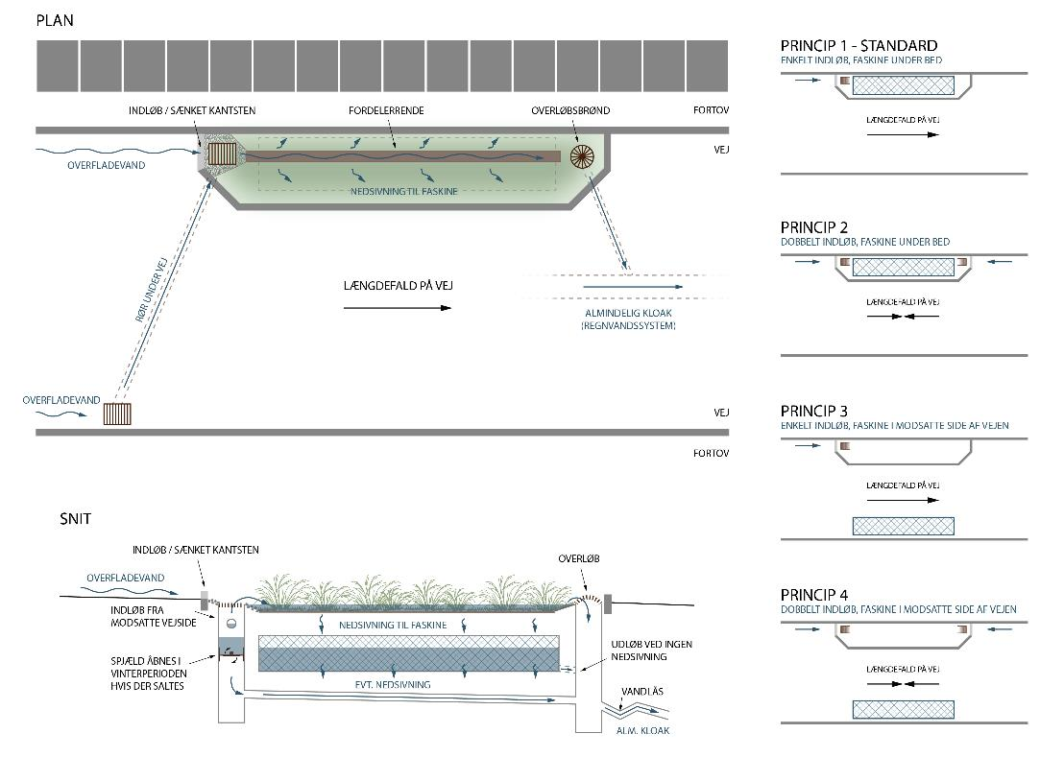
HVORDAN FUNGERER DET?
Notes:
Agenda, Process, 6, boxes, steps

Slide 13
HVORDAN FUNGERER DET?
Notes:
Agenda, Process, 6, boxes, steps

Slide 14
HVORDAN FUNGERER DET?
Notes:
Agenda, Process, 6, boxes, steps

Slide 15
4. Placering af vejbede
Vejbedets form og udtryk
Ledninger og trafikale forhold
Placering
Supplerende arealer
Notes:
Full bleed, image, white box, case, 3

Slide 16
VEJBEDETS FORM OG UDTRYK
min. 3,50 m
1,50 m
6,50 m
9,00 m
10,00 m
Notes:
Full bleed, image, white box, case, 3

Slide 17
VEJBEDETS FORM OG UDTRYK
Notes:
Full bleed, image, white box, case, 3

Slide 18
VEJBEDETS FORM OG UDTRYK
Notes:
Full bleed, image, white box, case, 3

Slide 19
VEJBEDETS FORM OG UDTRYK
Notes:
Full bleed, image, white box, case, 3

Slide 20
VEJBEDETS FORM OG UDTRYK
Notes:
Full bleed, image, white box, case, 3

Slide 21
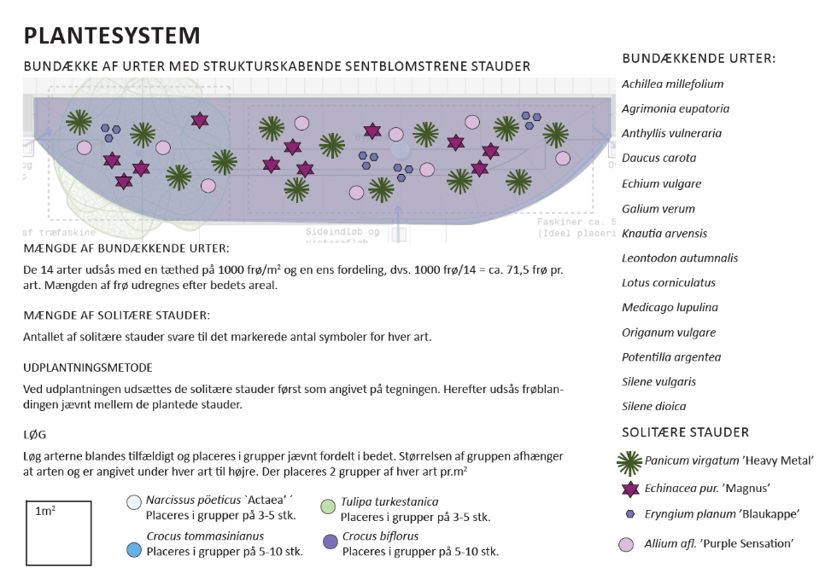
VEJBEDETS FORM OG UDTRYK
Notes:
Full bleed, image, white box, case, 3

Slide 22
HENSYN OG TRAFIKALE FORHOLD
INDKØRSLER
Notes:
Full bleed, image, white box, case, 3

Slide 23
HENSYN OG TRAFIKALE FORHOLD
LEDNINGER
Notes:
Full bleed, image, white box, case, 3

Slide 24
HENSYN OG TRAFIKALE FORHOLD
UMIDDELBAR PLACERING
Notes:
Full bleed, image, white box, case, 3

Slide 25
HENSYN OG TRAFIKALE FORHOLD
KØREKURVER
Notes:
Full bleed, image, white box, case, 3

Slide 26
HENSYN OG TRAFIKALE FORHOLD
PASSAGE
Notes:
Full bleed, image, white box, case, 3

Slide 27
PLACERING
BEBOERFORBEHOLD
Notes:
Full bleed, image, white box, case, 3

Slide 28
HENSYN OG TRAFIKALE FORHOLD
VEJBUMP
Notes:
Full bleed, image, white box, case, 3

Slide 29
SUPPLERENDE AREALER
Notes:
Full bleed, image, white box, case, 3

Slide 30
SUPPLERENDE AREALER
REGNBED I ASFALTAREAL
LAVNING I GRØN TREKANT
SÆNKET PETANQUEBANE
Notes:
Full bleed, image, white box, case, 3

Slide 31
SUPPLERENDE AREALER
REGNBED I ASFALTAREAL
LAVNING I GRØN TREKANT
Notes:
Full bleed, image, white box, case, 3

Slide 32
Notes:
Full bleed, image, white box, case, 3

Slide 33
Notes:
Full bleed, image, white box, case, 3

Slide 34
Notes:
Full bleed, image, white box, case, 3

Slide 35
Notes:
Full bleed, image, white box, case, 3

Slide 36
SUPPLERENDE AREALER
SÆNKET PETANQUEBANE
Notes:
Full bleed, image, white box, case, 3

Slide 37
Notes:
Full bleed, image, white box, case, 3

Slide 38
Notes:
Full bleed, image, white box, case, 3

Slide 39
Uddybende spørgsmål
Ca. 20 minutters spørgsmål i plenum – spørgsmål som har relevans for hele foreningen
Derefter spørgsmål i de forskellige ”Øer”

